Slide 1

ARKIVE / TECHATHON 2026
Arkive
本地文件压缩与归档
压缩输出可用，完整原件有备份
Electron + React + TypeScript
Notes:
Arkive 是一个基于 Electron、React 和 TypeScript 的本地文件压缩、完整原件备份与归档应用。Agent 对话可能向配置的模型服务发送消息。不能把“本地处理文件”等同于所有 AI 请求均离线。
内容来源：C:/Users/steph/Desktop/arkive-demo/README.md；C:/Users/steph/Desktop/arkive-demo/src/main/modules/catalog/README.md；C:/Users/steph/Desktop/arkive-demo/src/main/modules/image-compression/README.md。
赛事展示语境：C:/Users/steph/Desktop/arkive-doc/official/Techathon2026评审机制整理.md（用户提供的预案整理，未独立核实最新赛制）。
视觉来源：背景：OpenAI image_gen 内置工具，2026-10-17 生成的抽象插画；不是产品或文件系统的实拍。

Slide 2
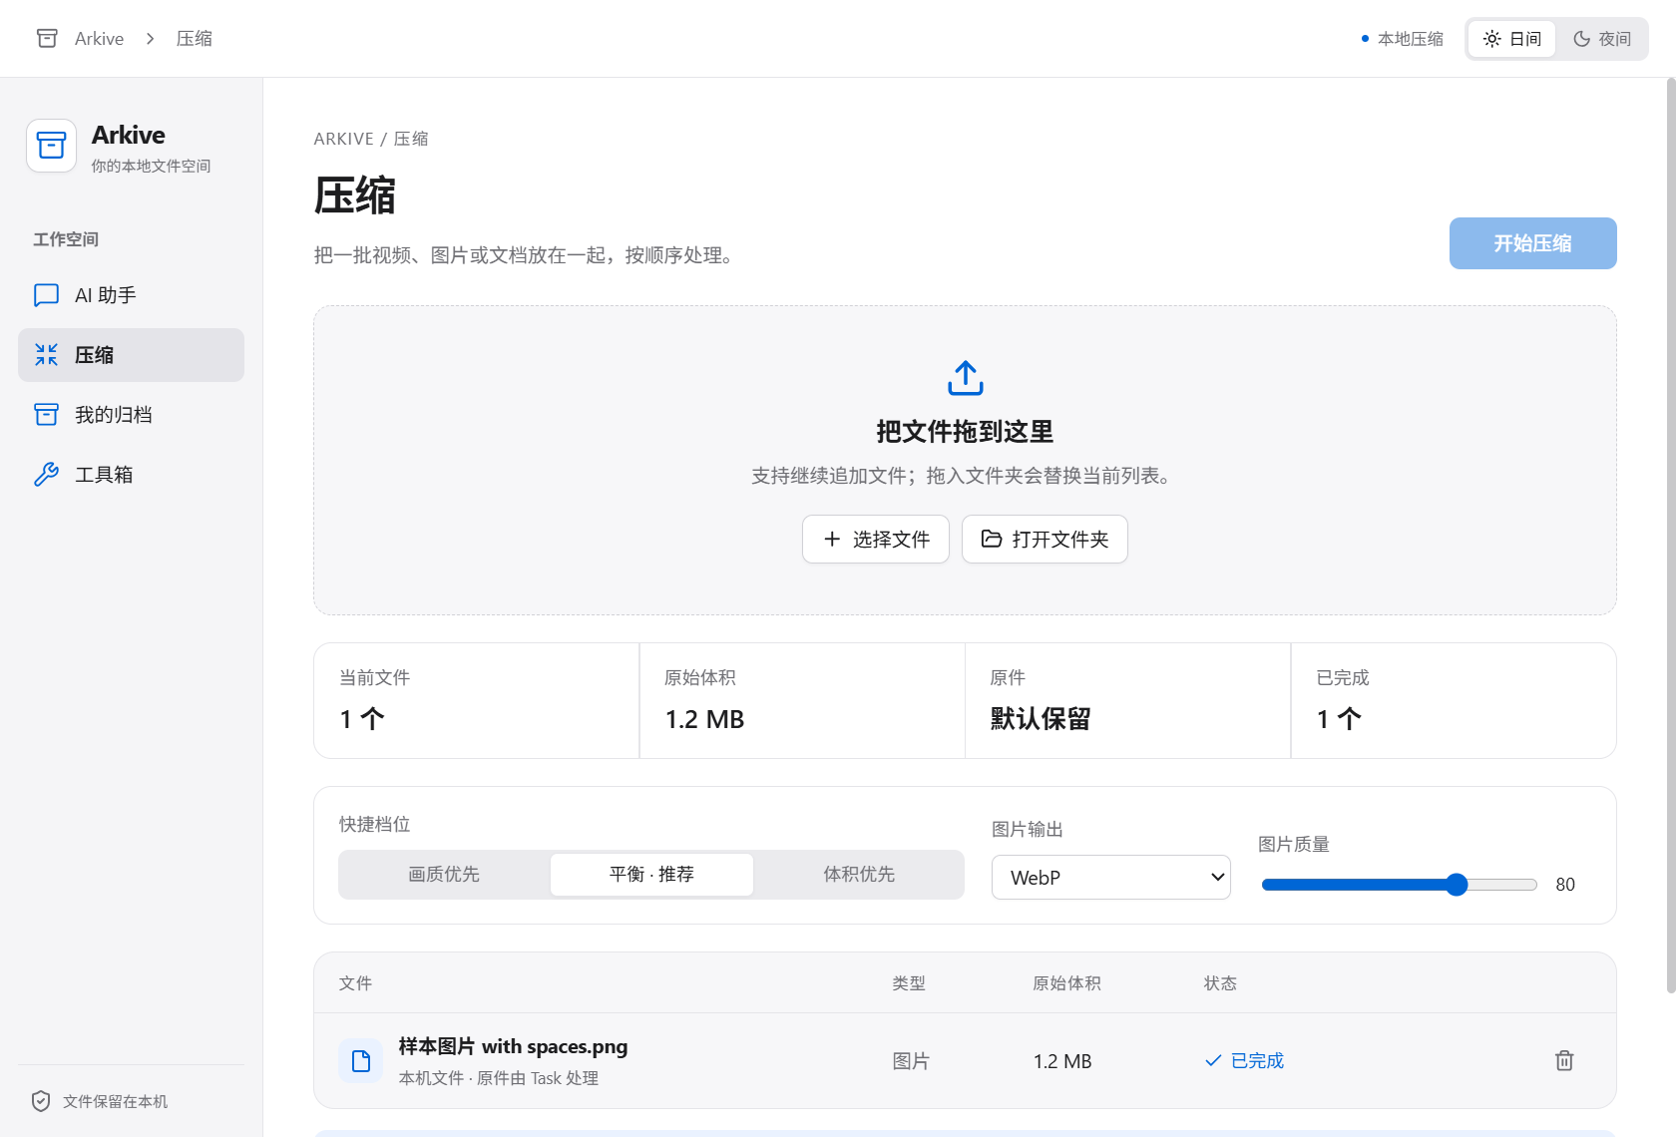
压缩之后，原件与结果各有去处
处理流程
01 先校验压缩输出
确认输出有效，再判断体积收益
02 保存完整原件
有收益时，将原件移入 Backup
03 按需归档结果
压缩副本进入 Archive，并记录状态
Arkive / Techathon 2026
02
Notes:
图片、视频及 PDF 通过共用收尾流程执行：有效且体积减小后备份完整原件；编码失败、提交前取消、无体积收益时不移动原件。归档是额外的压缩副本，先复制、SHA-256 校验再发布。备份与归档副本本身仍占用磁盘，不能将输出减小量直接声称为实际已释放空间。
内容来源：C:/Users/steph/Desktop/arkive-demo/README.md；C:/Users/steph/Desktop/arkive-demo/src/main/modules/catalog/README.md；C:/Users/steph/Desktop/arkive-demo/src/main/modules/image-compression/README.md。
赛事展示语境：C:/Users/steph/Desktop/arkive-doc/official/Techathon2026评审机制整理.md（用户提供的预案整理，未独立核实最新赛制）。
视觉来源：压缩截图：C:/Users/steph/Desktop/arkive-test/windows-WSgfep/ui-compression.png。它展示一次生成样本流程，不代表所有文件格式的实际收益。

Slide 3

Arkive
本地文件的
压缩与归档
可直接操作，也可通过 Agent 调用
TECHATHON 2026
Notes:
Arkive 是一个基于 Electron、React 和 TypeScript 的本地文件压缩、完整原件备份与归档应用。Agent 对话可能向配置的模型服务发送消息。不能把“本地处理文件”等同于所有 AI 请求均离线。
内容来源：C:/Users/steph/Desktop/arkive-demo/README.md；C:/Users/steph/Desktop/arkive-demo/src/main/modules/catalog/README.md；C:/Users/steph/Desktop/arkive-demo/src/main/modules/image-compression/README.md。
赛事展示语境：C:/Users/steph/Desktop/arkive-doc/official/Techathon2026评审机制整理.md（用户提供的预案整理，未独立核实最新赛制）。
视觉来源：背景：OpenAI image_gen 内置工具，2026-10-17 生成的抽象插画；不是产品或文件系统的实拍。

Slide 4
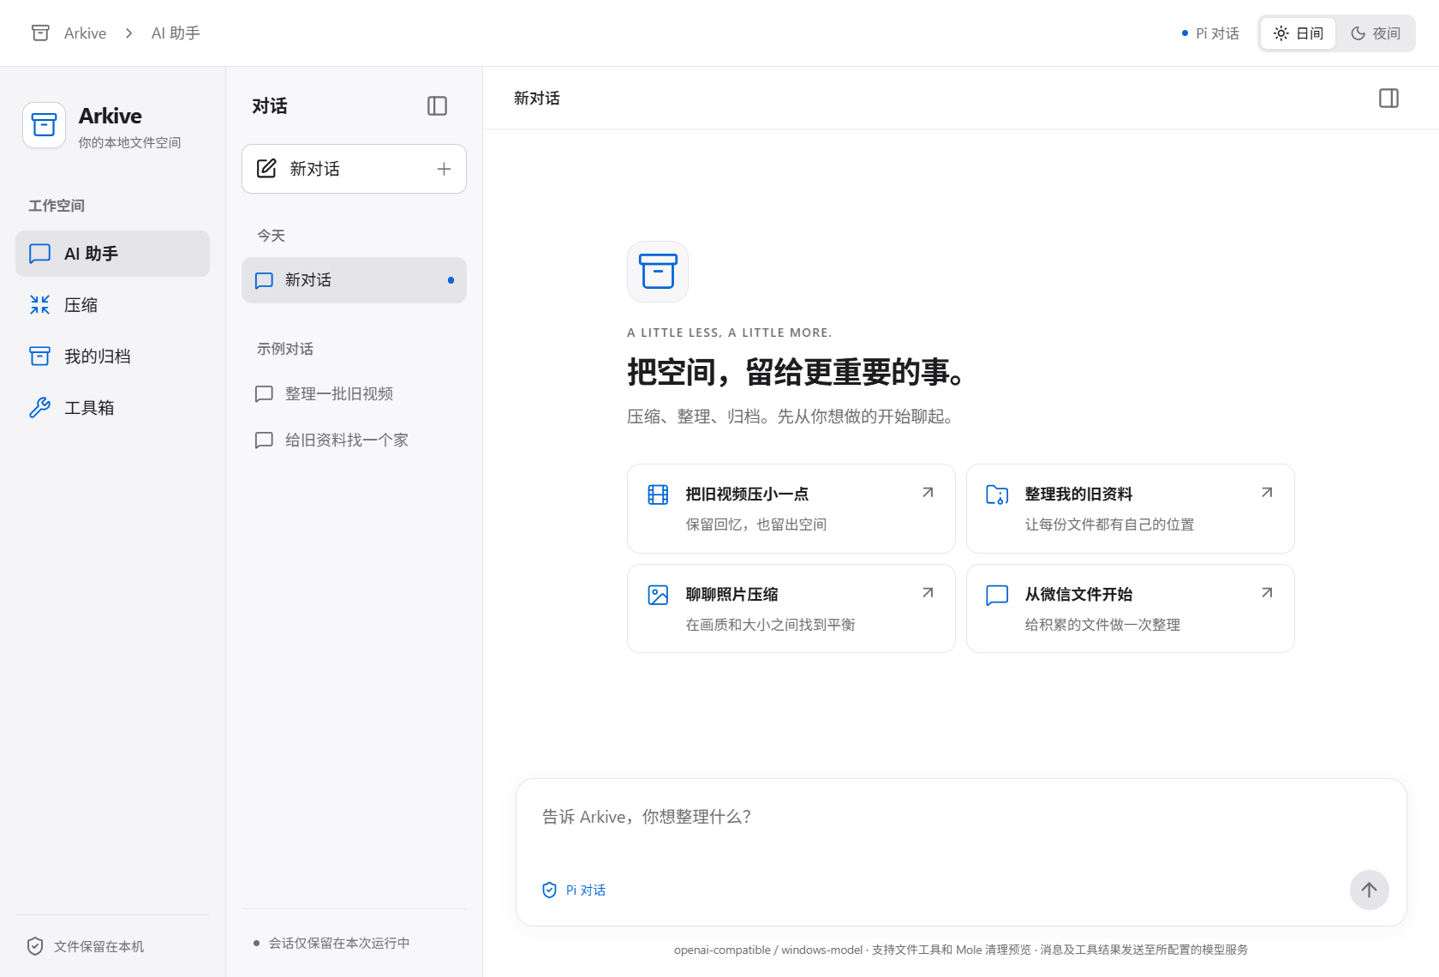
压缩与归档，共用一套处理流程
界面操作与 Agent 工具连接相同的业务服务
完整原件备份
有体积收益后备份原件
无收益时保留原件原位
归档与检索
校验压缩副本后发布
按文件名、标签、日期查询
Arkive / Techathon 2026
04
Notes:
Agent 入口与界面按钮复用压缩和 Catalog 流程。归档区支持文件名子串、标签 AND 与日期过滤。Agent 的真实模型行为仍需现场环境验证，截图中的示例会话不作为真实模型调用证明。
内容来源：C:/Users/steph/Desktop/arkive-demo/README.md；C:/Users/steph/Desktop/arkive-demo/src/main/modules/catalog/README.md；C:/Users/steph/Desktop/arkive-demo/src/main/modules/image-compression/README.md。
赛事展示语境：C:/Users/steph/Desktop/arkive-doc/official/Techathon2026评审机制整理.md（用户提供的预案整理，未独立核实最新赛制）。
视觉来源：聊天界面截图：C:/Users/steph/Desktop/arkive-test/windows-WSgfep/ui-chat-white.png。

Slide 5

ARKIVE
LOCAL FILE WORKSPACE
文件压缩与归档
完整原件备份 · 处理状态可追踪
TECHATHON / 2026
Notes:
Arkive 是一个基于 Electron、React 和 TypeScript 的本地文件压缩、完整原件备份与归档应用。Agent 对话可能向配置的模型服务发送消息。不能把“本地处理文件”等同于所有 AI 请求均离线。
内容来源：C:/Users/steph/Desktop/arkive-demo/README.md；C:/Users/steph/Desktop/arkive-demo/src/main/modules/catalog/README.md；C:/Users/steph/Desktop/arkive-demo/src/main/modules/image-compression/README.md。
赛事展示语境：C:/Users/steph/Desktop/arkive-doc/official/Techathon2026评审机制整理.md（用户提供的预案整理，未独立核实最新赛制）。
视觉来源：背景：OpenAI image_gen 内置工具，2026-10-17 生成的抽象插画；不是产品或文件系统的实拍。

Slide 6
01 / FILE LIFECYCLE
每个文件，保留清楚的处理记录
01
压缩输出
有效且体积减小，才进入原件备份流程
02
完整原件
Backup 保留完整原件；无收益时保持原位
03
归档副本
Archive 保存压缩副本，复制后校验
04
持久化记录
SQLite 记录路径与状态，支持后续查询
Arkive / Techathon 2026
06
Notes:
Catalog 使用 node:sqlite 记录原件、备份、输出、归档的位置与状态，启动恢复未完成操作。没有定期备份清理策略；归档副本校验使用 SHA-256。此页描述源码中的设计，不声称本轮重新完成全平台验收。
内容来源：C:/Users/steph/Desktop/arkive-demo/README.md；C:/Users/steph/Desktop/arkive-demo/src/main/modules/catalog/README.md；C:/Users/steph/Desktop/arkive-demo/src/main/modules/image-compression/README.md。
赛事展示语境：C:/Users/steph/Desktop/arkive-doc/official/Techathon2026评审机制整理.md（用户提供的预案整理，未独立核实最新赛制）。

Slide 7

TECHATHON 2026
Arkive
为文件留出空间
本地压缩与归档工作空间
DESKTOP FILE WORKSPACE
Notes:
Arkive 是一个基于 Electron、React 和 TypeScript 的本地文件压缩、完整原件备份与归档应用。Agent 对话可能向配置的模型服务发送消息。不能把“本地处理文件”等同于所有 AI 请求均离线。
内容来源：C:/Users/steph/Desktop/arkive-demo/README.md；C:/Users/steph/Desktop/arkive-demo/src/main/modules/catalog/README.md；C:/Users/steph/Desktop/arkive-demo/src/main/modules/image-compression/README.md。
赛事展示语境：C:/Users/steph/Desktop/arkive-doc/official/Techathon2026评审机制整理.md（用户提供的预案整理，未独立核实最新赛制）。
视觉来源：背景：OpenAI image_gen 内置工具，2026-10-17 生成的抽象插画；不是产品或文件系统的实拍。

Slide 8
文件变小，完整原件仍有备份
本地压缩 · 完整原件备份 · 压缩副本归档
先校验
输出有效且变小
再备份完整原件
再归档
保存压缩副本
记录文件与状态
Arkive / Techathon 2026
08
Notes:
原件备份与归档副本是不同文件。仅在适用且有体积收益的正常压缩流程中备份原件。Office 文档采用完整原件备份及原路径替换，行为不同，正式技术页应单独说明。压缩减小量不等于实际已释放空间。
内容来源：C:/Users/steph/Desktop/arkive-demo/README.md；C:/Users/steph/Desktop/arkive-demo/src/main/modules/catalog/README.md；C:/Users/steph/Desktop/arkive-demo/src/main/modules/image-compression/README.md。
赛事展示语境：C:/Users/steph/Desktop/arkive-doc/official/Techathon2026评审机制整理.md（用户提供的预案整理，未独立核实最新赛制）。
视觉来源：同一压缩界面截图在风格 A、D 中有意复用，便于对比相同产品内容的不同排版。

